Slide 1
Дом с химерами
Учениц 10 арх класса
Школы №71
Гетьман Валерии и Ефремовой Ирины

Slide 2
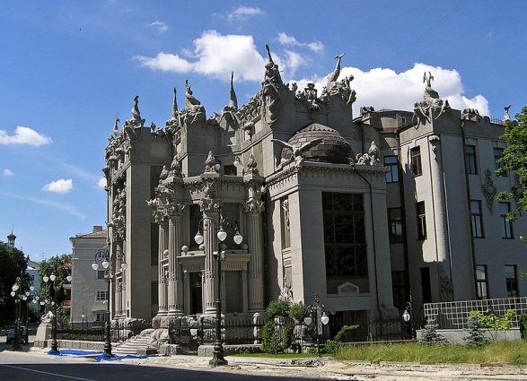

Slide 3
Дом с химерами— кирпичное здание в стиле модерн, расположенное в столице Украины, Киеве. Своё название дом получил благодаря скульптурным украшениям (расположенным как на фасаде дома так и внутри его), тематика которых — наземный и подводный животный мир, атрибуты охоты, сказочные существа.
Здание расположено в Печерском районе на улице Банковой, 10, напротив Администрации Президента Украины. Архитектор Владислав Городецкий построил его в 1901—1903 годах как доходный дом с помещениями для своей семьи. Место строительства выбрал над крутым обрывом по Банковой улице, на бывшем берегу осушенного болота. Скульптурные украшения по собственным эскизам выполнил скульптор Элио Саля.
Дом используется в качестве резиденции Президента Украины с весны 2005 года согласно постановлению правительства. Является памятником архитектуры № 906.

Slide 4
Строительство
Дом с химерами был построен по проекту архитектора Владислава Городецкого в 1901—1902 годах с применением инновационных решений для тех времен под руководством инженера Антона Страуса. Ко времени строительства здания Городецкий был известен как крупный архитектор, разработал многие здания Киева — в частности, Костёл святого Николая, Киевскую кенассу и Национальный художественный музей Украины. Помимо архитектуры, Городецкий любил охоту, возможно, поэтому в его работах присутствует так много скульптурных изображений животных.
Городецкий финансировал строительство дома на заёмные средства с намерением создать доходный дом. На каждом этаже он сформировал по одной квартире, они были связаны между собой лифтом и лестницами. Сам Городецкий занимал четвёртый этаж здания, площадь которого составляет около 380 м².
Первую часть земли Городецкий купил 1 февраля 1901 года, строительные работы начались 18 марта того же года. Строительство наружных стен было завершено 21 августа, крыша и кирпичная кладка была завершена 13 сентября. В связи с экономическими трудностями в Российской империи завершение строительства было отложено. В мае 1903 года были заняты только одна квартира на нижнем этаже и собственная квартира Городецкого. Для строительства здания было использовано 1550 м² земли стоимостью 15 640 рублей[3]. Общая стоимость земли и строительства составила 133 000 рублей. Предполагаемый годовой доход от аренды составлял 7200 рублей. Слева от центрального фасада располагалась альпийская горка (площадью около 320 м²) с фонтаном.
Из-за финансовых проблем, связанных с увлечением сафари, в июле 1912 года Городецкий решил заложить свой особняк Киевскому обществу взаимных кредитов.

Slide 5
Собственники после Городецкого
Неспособность выплатить проценты по кредиту привела к тому, что в 1913 году усадьба с особняком была продана кредитным обществом на аукционе. Владение особняком перешло к Даниилу Балаховскому, французскому консульскому агенту в Киеве. В 1916 году дом купил некий Самуил Нимец, купец первой гильдии.

Slide 6
Времена советской власти
После Октябрьской революции 1917 года здание было национализировано, а все квартиры в доме стали коммунальными[4].
С 1921 года в здании размещался штаб военно-трудовой лесозаготовочной дружины. Позже новая власть разместила в нём Ветеринарное управление Киевского военного округа[5].
Во время Великой Отечественной войны зданию был нанесён значительный ущерб, оно оставалось заброшенным. После войны здание использовалось как жильё актёров театра имени Ивана Франко. Затем ЦК КП(б)У распорядился использовать здание в качестве поликлиники № 1 для членов ЦК КП(б)У

Slide 7
Архитектура
Дом построен в стиле модерн и спроектирован в форме куба, со стороны Банковой улицы он имеет три этажа, а со стороны площади Ивана Франко — шесть. В свободной планировке использован принцип функциональной взаимосвязи изолированных групп помещений (парадных, жилых, хозяйственных), что свойственно многим жилым домам XX века.

Slide 8
Внешнее оформление
Скульптурные украшения фасада по собственных эскизам Городецкого выполнил его помощник, миланский скульптор Элио Саля, оставивший свою подпись «E. Sala. 1902» под скульптурной композицией борьбы львицы и орла. На стенах дома находятся бетонные головы носорогов, жирафов, львов, крокодилов, антилоп и прочих африканских зверей. Бетонные хоботы слонов, свисающие над тротуарами, использовались в качестве водосточных труб. На крыше расположились гигантские жабы, морские чудовища и нереиды с цепями вместо волос. На крыше используется высокий парапет, что позволяет практически полностью скрыть кровлю. Парадную лестницу скульптор украсил лепным фризом и рельефами, в центре поместил колонну с изображением огромного дельфина, обвитого растениями.

Slide 9
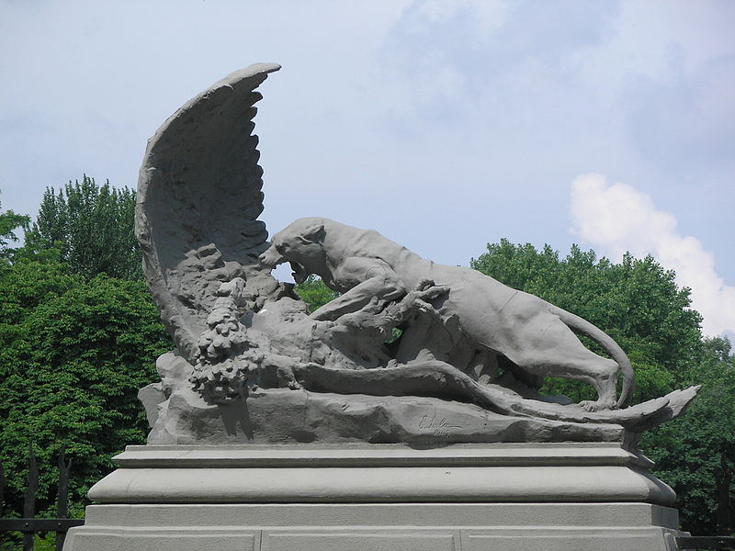
Борьба львицы и орла.
Скульптурное оформление ограждения

Slide 10
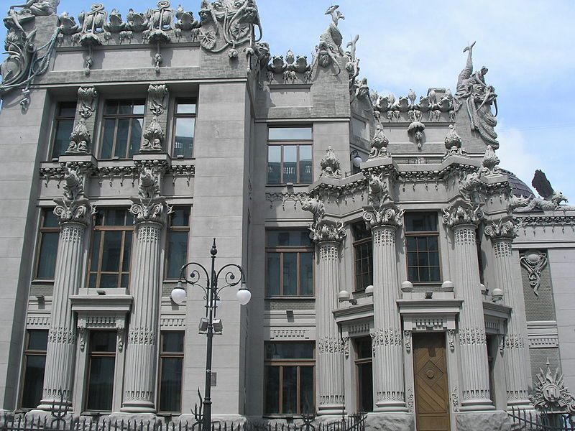
Фасад дома с улицы Банковой

Slide 11
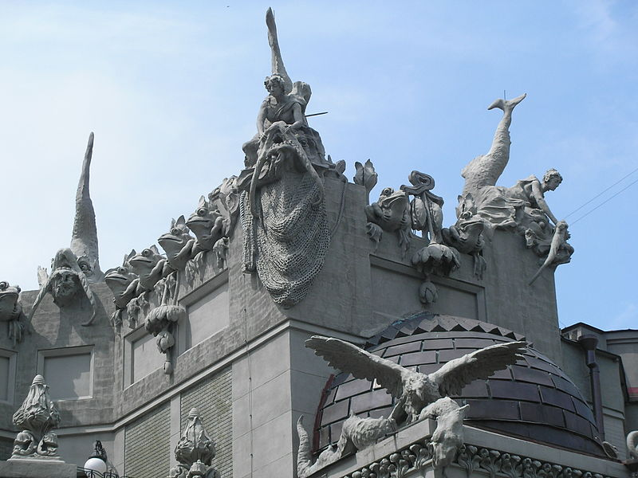
Скульптурное оформление крыши

Slide 12
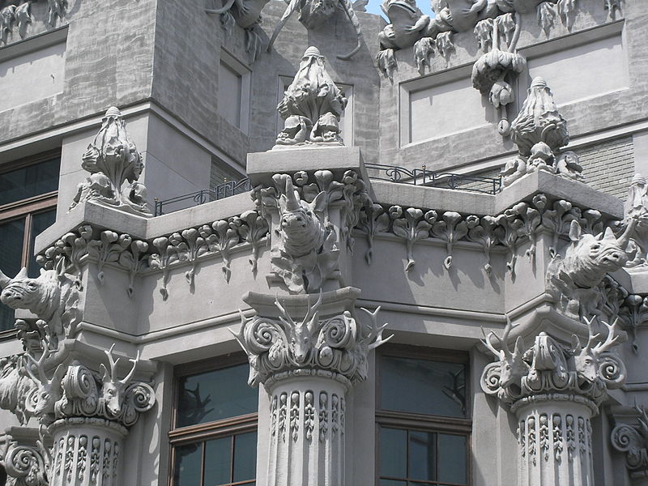
Колонны, украшенные головами носорогов и оленей

Slide 13
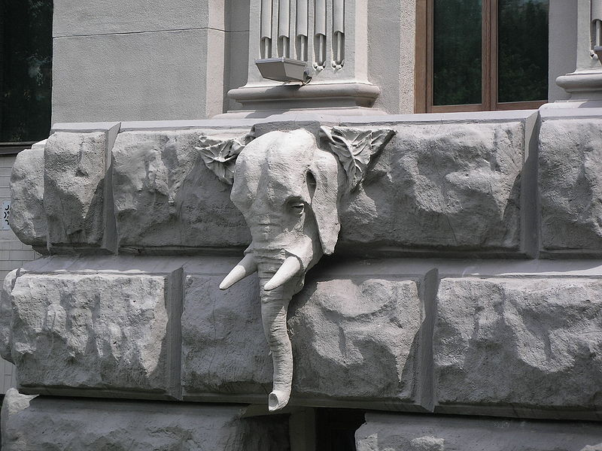
Головы слонов.
Скульптурное оформление первого этажа

Slide 14
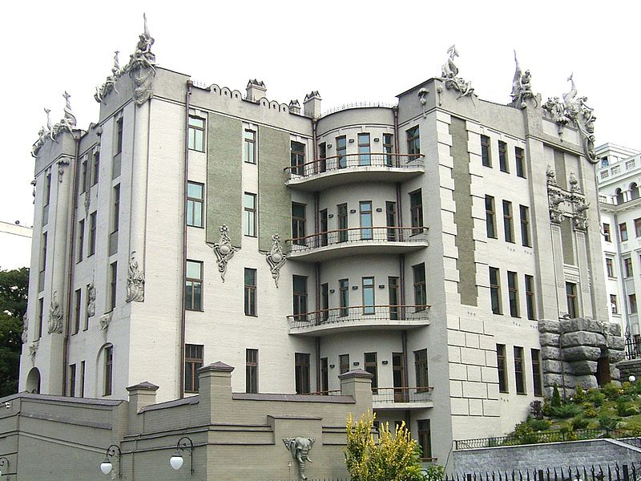
Обратная сторона здания

Slide 15
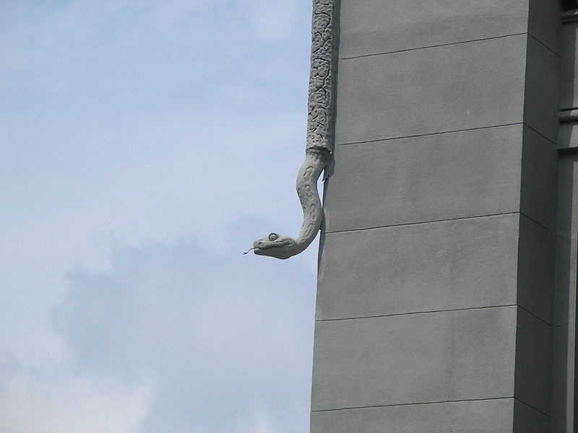
Питон.
Скульптурное оформление водостока

Slide 16
Внутреннее оформление
В свободной планировке дома использован принцип функциональной взаимосвязи изолированных групп помещений (парадных, жилых, хозяйственных), что характерно для богатых домов начала ХХ в. Расположение комнат в доме — веером, по ходу солнца, что создавало условия для хорошего естественного освещения.Общая площадь здания составляет 3 309,5 м².
На первом этаже со стороны площади Ивана Франко размещались две конюшни, две комнаты для кучеров, общая прачечная и две квартиры — двух- и трёхкомнатная. Каждая из двух квартир состоит из прихожей, кухни, ванной комнаты и кладовой. На этажах, расположенных выше первого, располагалось по одной квартире.
На втором этаже квартира состояла из шести жилых комнат, вестибюля, кухни, буфета, трёх комнат для прислуги, одной ванной комнаты, двух туалетов и двух кладовых.
На третьем и шестом этаже располагались квартиры из восьми жилых комнат, в них имелись прихожая, кухня, прачечная, две комнаты для прислуги, ванная комната и два туалета. Квартира на третьем этаже располагалась несколько ниже уровня главного входа со стороны Банковской улицы.
Лучшая квартира, с тринадцатью комнатами, на четвёртом этаже со стороны площади Ивана Франко (на первом со стороны Банковой улицы), принадлежала самому Городецкому. Она состояла из кабинета, гостиной, малой гостиной, столовой, будуара, спальни, детской, комнаты для гувернантки, запасной комнаты, прихожей, трёх комнат для прислуги, посудомоечной, коридора, кухни, ванной, двух туалетов и двух кладовых. Такая же квартира находилась этажом выше.
Помимо квартир, конюшни, прачечной и кладовых, в доме были винные погреба и коровник, Городецкий хотел каждый день поить своих жильцов свежим молоком. Расположение коровника было подобрано таким образом, чтобы запах не доставлял жильцам неудобств.

Slide 17
Городские легенды
Согласно первой легенде, Городецкий построил этот дом в память о своей дочери, которая из-за несчастной любви покончила жизнь самоубийством, бросившись в воды Днепра то ли из-за семейной ссоры, то ли из-за несчастной любви, от этого в оформлении так много морских мотивов. Однако, как было установлено, Елена Городецкая (в замужестве Яценко) во время строительства дома была жива и здорова и умерла гораздо позже своего отца.
Вторая легенда гласит, что Городецкий построил дом, заключив с известными архитекторами Александром Кобелевым и Владимиром Леонтовичем пари, что он за два года сможет построить здание, используя новые по тем временам материалы: цемент и бетон. На что Александр Кобелев сказал ему:
«Да вы, сударь, сумасшедший. Только сумасшедшему может прийти в голову такая идея.»
Через два года Городецкий представил архитекторам свой дом и выиграл пари.
Согласно третьей легенде, перед тем как покинуть дом, Городецкий наложил на него проклятие. Якобы все жильцы особняка будут несчастливы, и только лишь потомки Городецкого смогут беспрепятственно уживаться с химерами. Сторонники этой версии указывают на то, что конторы, владевшие здесь помещениями либо арендовавшие их, банкротились — их фонды таинственно исчезали, организации расформировывались.
Также существует легенда, согласно которой дом строил не Городецкий, а Николай Добачевский. Эта легенда опровергается тем, что на всех чертежах дома стоит подпись Городецкого

Slide 18
Конец

